Slide 1
Services Enterprise

Slide 2
OSGiTM Enterprise Specification
Introduction
Première spécification délivrée en 2010 par l'OSGi™ Alliance Enterprise Expert Group (EEG)
  Première version estampillée 4.2
  Bien que destinée à l'origine au domaine de l'embarqué, la spécification OSGiTM couvre désormais le domaine de l'entreprise
Décrit un ensemble de services orientés « entreprise »
  JMX Management Model
  JDBC Service / JPA Service / JTA Transaction Service
  JNDI Service
  Web Applications
  …
Permet aux applications OSGi™ de s'appuyer sur un modèle de développement basé sur des services Java EE
  Réutilisation de standards éprouvés en entreprise

Slide 3
OSGiTM Enterprise Specification
Services
Définit un modèle à composant adapté aux applications Enterprise et extensible
  Blueprint Container
Définit un moyen de dialoguer avec des services distants et de faire de la découverte de services
  Remote Services
Définit un modèle de programmation pour l'accès aux services Java EE
  Services ayant fait leur preuve
  JDBC, JPA, JTA, JNDI
Permet le déploiement d'applications Web sur une plateforme OSGiTM
  WEB-INF/web.xml

Slide 4
OSGiTM Enterprise Specification
Implémentations
Implémentations encore « jeunes » et parfois peu documentées
Apache Aries
  Porté par la communauté Apache
  Utilisé dans le serveur d'application Apache Geronimo
Eclipse Gemini
  Porté par la communauté Eclipse
Modèle de programmation hybride OSGi™ / Java EE
  JOnAS, Glassfish, JBoss, ...

Slide 5
JMX (1/2)
Fournir un ensemble de MBeans standards pour administrer la plateforme OSGiTM
Core Framework
  FrameworkMBean, BundleStateMBean, ServiceStateMBean, et PackageStateMBean
Core Services
  PermissionAdminMBean
Compendium Services
  ConfigurationAdminMBean, UserAdminMBean, ProvisioningServiceMBean
Exemple d'Object Name
  FrameworkMBean : osgi.core:type=framework,version=1.5
  ServiceStateMBean : osgi.compendium:serviceState=cm,version=1.5

Slide 6
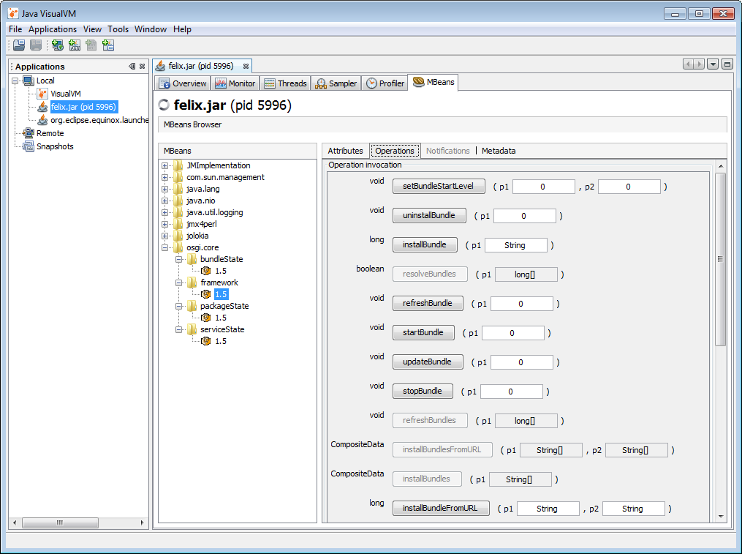
JMX (2/2)

Slide 7
XML Parser Service
Exposer des factories de parsers XML sous forme de service OSGiTM
Parsers (JAXP) communs à toute la plateforme
L'objet XMLParserActivator enregistre les services en fonction des SPI définis dans le bundle
  SAXParserFactory
    /META-INF/services/javax.xml.parsers.SAXParserFactory
  DocumentBuilderFactory
    /META-INF/services/javax.xml.parsers.DocumentBuilderFactory

Slide 8
JNDI Service
Accéder au Service Registry d'OSGiTM via JNDI
Éviter l'utilisation du Thread Context Class Loader qui n'est pas adapté au modèle de développement OSGiTM
  Perte de modularité
  Le TCCL n'a pas toujours accès au classloader permettant de récupérer les références JNDI
    Utilisation bien souvent du Dynamic-ImportPackage: *
Permettre aux applications OSGi d'utiliser des objects JNDI
  Les objets JNDI sont automatiquement enregistrés dans le Service Registry
Les applications « traditionnelles » qui font du JNDI peuvent fonctionner en OSGi sans réécriture, mais avec précaution
Context ctx = new InitialContext();
ctx.lookup("osgi:service/com.zenika.formation.print.PrintService/(color=true)");

Slide 9
JDBC (1/3)
Accéder aux DataSources disponibles sur la plateforme
Packaging du driver dans un bundle
  Export des packages nécessaires
Enregistrement d'un service par DataSource
  Type : org.osgi.service.jdbc.DataSourceFactory
  Un bundle est responsable de l'exposition du service
  Les applications n'ont pas de dépendances directes vers les classes du driver JDBC
  Service caractérisé par des propriétés
    OSGI_JDBC_DRIVER_CLASS
    OSGI_JDBC_DRIVER_NAME
    OSGI_JDBC_DRIVER_VERSION
Implémentation Derby : Eclipse Gemini DBAccess

Slide 10
JDBC (2/3)
Interface DataSourceFactory
public interface DataSourceFactory {
public static final String OSGI_JDBC_DRIVER_CLASS = "osgi.jdbc.driver.class";
public static final String OSGI_JDBC_DRIVER_NAME = "osgi.jdbc.driver.name";
public static final String OSGI_JDBC_DRIVER_VERSION = "osgi.jdbc.driver.version";
[...]
DataSource createDataSource(Properties props) throws SQLException;
ConnectionPoolDataSource createConnectionPoolDataSource(Properties props)
throws SQLException;
XADataSource createXADataSource(Properties props) throws SQLException;
Driver createDriver(Properties props) throws SQLException;
}

Slide 11
JDBC (3/3)
Utilisation
Filter filter = bundleContext.createFilter("(&(objectClass="
+ DataSourceFactory.class.getName() + ")("
+ DataSourceFactory.OSGI_JDBC_DRIVER_CLASS
+ "=com.acme.db.Driver))");
ServiceTracker tracker = new ServiceTracker(bundleContext, filter, null);
tracker.open();
DataSourceFactory dsf = (DataSourceFactory) tracker.getService();
properties = new Properties();
properties.put(DataSourceFactory.JDBC_URL, "jdbc:acme:ACME DB");
properties.put(DataSourceFactory.JDBC_USER, "foo");
properties.put(DataSourceFactory.JDBC_PASSWORD, "secret");
DataSource dataSource = dsf.createDataSource(props);
Connection connection = dataSource.getConnection();

Slide 12
JPA
Introduction
Objectifs de la spécification
Cadre pour le Mapping Objet Relationnel (ORM)
  Généralement les Entity classes sont packagées dans un bundle dédié : Persistent Bundle
    META-INF/persistence.xml
    Enhancement des classes
  JPA Provider
    Tracke les Persistence Bundle
      MANIFEST.MF : Entrée Meta-Persistence
  Tire parti de la spécification JDBC pour accéder aux DataSource
Modèle de développement adapté à un environnement OSGiTM via un ensemble de services
  Problématique complexe : gestion des dépendances la moins intrusive possible
  Services Entity Manager Factory (Builder)

Slide 13
JPA
Exemple : Apache Aries Trader (1/2)
<blueprint default-activation="eager">
<bean id="derbyXADataSource" class="org.apache.derby.jdbc.EmbeddedXADataSource">
<property name="databaseName" value="tradedb"/>
<property name="createDatabase" value="create" />
</bean>
<service id="TradeDataSource" ref="derbyXADataSource" interface="javax.sql.XADataSource">
<service-properties>
<entry key="osgi.jndi.service.name" value="jdbc/TradeDataSource"/>
</service-properties>
</service>
</blueprint>
Bundle JDBC
<persistence-unit transaction-type="JTA" name="ariestrader-jta">
<provider>org.apache.openjpa.persistence.PersistenceProviderImpl</provider>
<jta-data-source>osgi:service/javax.sql.DataSource/
(osgi.jndi.service.name=jdbc/TradeDataSource)</jta-data-source>
<class>org.apache.aries.samples.ariestrader.entities.AccountDataBean</class>
<exclude-unlisted-classes>true</exclude-unlisted-classes>
...
</persistence-unit>
Persistence Bundle

Slide 14
JPA
Exemple : Apache Aries Trader (2/2)
<blueprint xmlns="http://www.osgi.org/xmlns/blueprint/v1.0.0"
xmlns:xsi="http://www.w3.org/2001/XMLSchema-instance"
xmlns:tx="http://aries.apache.org/xmlns/transactions/v1.0.0"
xmlns:jpa="http://aries.apache.org/xmlns/jpa/v1.0.0"
default-activation="lazy">
<bean id="tradeServicesBeanJPA-JTA"
class="org.apache.aries.samples.ariestrader.persist.jpa.cm.TradeJpaJta"
init-method="init">
<jpa:context property="entityManagerFactory" unitname="ariestrader-jta" />
<tx:transaction method="*" value="Required"/>
</bean>
</blueprint>
JPA Client
private EntityManagerFactory entityManagerFactory;
public void getAccounts() {
EntityManager entityManager = entityManagerFactory.createEntityManager();
Query query = entityManager.createNamedQuery("account");
...
}
JPA Client

Slide 15
Web Applications
Introduction
Définition des Web Application Bundles (WAB)
Extension du modèle offert par la spécification HttpService
  Enregistrement de servlets et de ressources uniquement
Bundle OSGi : cycle de vie, dépendances, services
Contenu similaire au WAR Java EE
  WEB-INF/web.xml
  WEB-INF/classes
Support Servlet >= 2.5 et JSP >= 2.1
Nouvelle entrée dans le MANIFEST
  Web-ContextPath: /<context>
Support des fichiers WAR
  Transformation automatique de l'archive en WAB à l'installation

Slide 16
Web Applications
Exemple
# MANIFEST.MF
Bundle-ManifestVersion: 2
Bundle-Name: Web-bundle
Bundle-SymbolicName: web-bundle
Bundle-Version: 1.0.0
Bundle-ClassPath: WEB-INF/classes/
Import-Package: javax.servlet,
javax.servlet.http,
javax.servlet.jsp,
javax.servlet.jsp.el,
javax.servlet.jsp.tagext
Web-ContextPath: /web-bundle
// Récupération du BundleContext
BundleContext ctxt = (BundleContext) getServletContext().getAttribute("osgi-bundlecontext");

Slide 17
Remote Services
Introduction (1/2)
Rendre accessible des services OSGiTM depuis un autre framework (serveur distant)
Fournit un mécanisme d'exposition de services
  Création d'un endpoint par service
  Le protocole de communication n'est pas spécifié
    Basé sur des technologies Web Service, JMS, ....
Récupération de services distants via un proxy
  Le proxy s'enregistre lui même comme un service OSGiTM
Mécanisme de découverte des services : topologie
Les problèmes liés à la non disponibilité d'un service distant sont aisément gérés en OSGi
  Désenregistrement du service importé
  Gestion du dynamisme natif

Slide 18
Remote Services
Introduction (2/2)
Enregistrement d'un service distant
  Nécessite la définition de propriétés spécifiques
    service.exported.interfaces
      Interfaces du service exporté
    service.exported.configs
      Définition du mécanisme d'exposition
Récupération d'un service distant
  Politique de récupération des services via l'ajout de propriétés
    Ex : service.imported=*
      Force l'utilisation de services distants
Exposer des services OSGi en Web Service peut être une fin en soi
Implémentations
  Distributed OSGi : sous projet Apache CXF
  ECF (Eclipse Communication Framework)

Slide 19
Remote Services
Exemple : Distributed OSGi (1/4)
Exposition d'un service OSGi en mode SOAP
Exposition d'un service OSGi en mode REST
Dictionary<String, String> props = new Hashtable<String, String>();
props.put("service.exported.interfaces", "*");
props.put("service.exported.configs", "org.apache.cxf.ws");
props.put("org.apache.cxf.ws.address", "http://localhost:9090/greeter");
registration = bundleContext.registerService(GreeterService.class.getName(),
new GreeterServiceImpl(), props);
Dictionary<String, String> props = new Hashtable<String, String>();
props.put("service.exported.interfaces", "*");
props.put("service.exported.configs", "org.apache.cxf.rs");
props.put("org.apache.cxf.rs.address", "http://localhost:9090/greeter");
registration = bundleContext.registerService(GreeterService.class.getName(),
new GreeterServiceImpl(), props);

Slide 20
Remote Services
Exemple : Distributed OSGi (2/4)
Définition de service REST
import javax.ws.rs.GET;
import javax.ws.rs.Path;
import javax.ws.rs.PathParam;
@Path("greeter")
public interface GreeterService {
@GET
@Path("greeting/{name}")
String greetMe(@PathParam("name")String name);
}

Slide 21
Remote Services
Exemple : Distributed OSGi (3/4)
La récupération d'un service distant est transparente
Configuration si topologie statique
  OSGI-INF/remote-service/remote-services.xml
  Exemple avec un service REST
<service-descriptions xmlns="http://www.osgi.org/xmlns/sd/v1.0.0">
<service-description>
<provide interface="com.zenika.formation.service.GreeterService" />
<property name="service.exported.interfaces">*</property>
<property name="service.exported.configs">org.apache.cxf.rs</property>
<property name="org.apache.cxf.rs.address">http://localhost:9090/greeter</property>
</service-description>
</service-descriptions>

Slide 22
Remote Services
Exemple : Distributed OSGi (4/4)
Configuration si topologie dynamique
  Utilisation d'un registre de services distribué
  Zookeeper implémenté dans DOSGI
  Configuration à travers le service Configuration Admin
ConfigurationAdmin configAdmin = ... //récupération du service
Configuration cfg = configAdmin.getConfiguration("org.apache.cxf.dosgi.discovery.zookeeper", null);
Hashtable<String, Object> props = new Hashtable<String, Object>();
props.put("zookeeper.host", "localhost");
props.put("zookeeper.port", "2181");
props.put("zookeeper.timeout", "3000");
cfg.update(props);

Slide 23
Et aussi...
Resolver Service
  Utilisable par des outils d’administration pour calculer les ressources nécessaires au déploiement d’un bundle
  Simulation de l’impact d’une mise à jour
Repository Service
  Standardisation de l’actuel OBR
Subsystem
  Isolation d’un groupe de bundles
  Définition des interactions avec les autres bundles du framework
  Déploiement d'un ensemble de bundles

Slide 24

TP7
TP8

